Slide 1
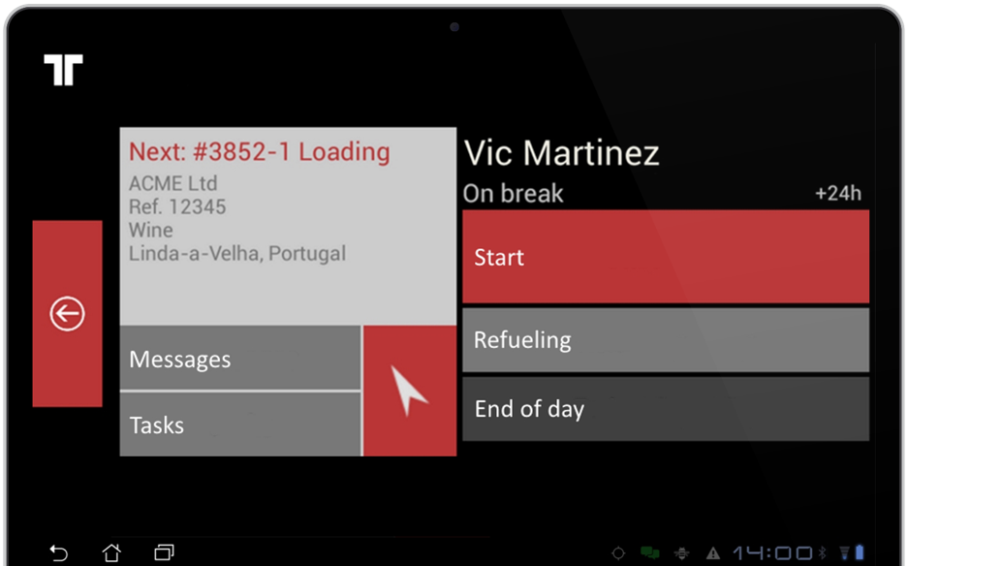
Modul za upravljanje mobilnom radnom snagom
Upravljanje radnom snagom i vođenje voznog parka rade zajedno.
Modul za upravljanje mobilnom radnom snagom omogućava vam da na jednostavan i efikasan način šaljete poslove / zadatke svojim vozačima. Zatim pratite ove poslove u realnom vremenu kako svaki napreduje. Vaši kupci će ceniti kontrolu koju imate nad svakim poslom koji se obavlja.
Nadgledate ekran u otpremnoj sobi kako napreduje svaka usluga prevoza. Odmah uočite uslugu sa procenjenim vremenom dolaska kasnije od planiranog. Možete postupiti pre nego što bude prekasno, a rok za isporuku je propušten.
Kako mi pomažemo
Modul za upravljanje mobilnom radnom snagom omogućava vam da na jednostavan i efikasan način šaljete poslove / zadatke svojim vozačima. Zatim pratite ove poslove u realnom vremenu kako svaki napreduje. Vaši kupci će ceniti kontrolu koju imate nad svakim poslom koji se obavlja.
Na strani vozila, vaš vozač dobija novi posao putem ugrađenog tableta. On analizira detalje zadatka i prihvata ih dodirom na dugme Start. Od tog trenutka tablet će vozača voditi kroz sve planirane faze do završetka operacije.
Dodatne opcije na tabletu između ostalog uključuju i navigaciju (Sygic/CoPilot) i razmenu poruka.
Kad se vratite u kancelariju, možete da pratite završetak svakog posla u realnom vremenu.
U stvari, fleksibilnost modula za upravljanje mobilnom radnom snagom omogućava vam definisanje tačnih radnih tokova koji se očekuju za svaku vrstu zadatka, kao i tačne obrasce koje vaši vozači moraju popuniti u raznim okolnostima kao što su isporuke, dopunjavanje, periodi čekanja i tako dalje. Možete da ga konfigurišete tako da odgovara specifičnim potrebama vaše kompanije.
Prednosti
Lako otpremajte poslove i nadgledajte ih
Dodelite zadatke odgovarajućem vozilu / vozačima, a zatim pratite napredovanje svakog posla prema planu za dan.
Smanjite potrošnju goriva i stignite na vreme
Vozači mogu direktno voziti do odredišta koristeći integrisani navigator. Nema više vožnje okolo.
Povećajte produktivnost
Vaši vozači će moći da izvrše više porudžbina bez dodatnog naprezanja.
Dokumentujte svaki korak
Prikupljajte obrasce sa terena na svakoj prekretnici: dokaz o isporuci, odbijeni poslovi, dopunjavanje goriva, čekanje itd.
Posetite www.frotcom.com za dodatne informacije
Notes:
1

Slide 2
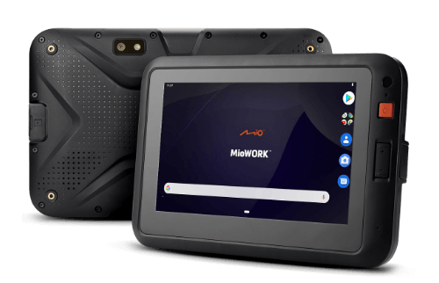
“Planer radne snage, koji radi 24 sata dnevno, pomaže nam da budemo efikasniji u radu i omogućava nam da kontrolišemo zadatke naših vozača. U sektoru koji je toliko emotivan kao što je pogrebna industrija, informacije moraju biti promišljene, precizne i tačne kako bi pratile rođake na poslednjem putovanju voljene osobe. Postizanje ove vrste praćenja bilo je od najveće važnosti.”
Jennifer Palma
Menadžer logistike - Mémora- Španija
Kako to radi
Modul upravljanja radnom snagom pruža interfejs za Android ugradne tablete, omogućavajući da se poslovi šalju odgovarajućim vozačima / vozilima / timovima.
Pored toga, dostupna je i tekstualna poruka, koja poboljšava komunikaciju i skladištenje poruka za buduće preglede.
Ugrađeni tablet sadrži potpuno integrisani navigacijski modul, tako da se vaši vozači mogu kretati do mesta posla / zadatka ili bilo koje druge adrese.
Veoma prilagođen interfejs na tabletu vodi vozače da napreduju od jedne faze posla do drugog posla. U realnom vremenu ove informacije su dostupne u Frotcomu. Dispečeri znaju tačnu fazu svakog posla u bilo kojem trenutku.
Dolazne tekstualne poruke, poslovi ili upozorenja odmah se prikazuju na tabletu.
Glavne karakteristike
Ugrađeni terminal za vozače
Otprema posla
Integrisana navigacija jednostavna za upotrebu (dostupne su verzije kamiona)
Dvosmerna tekstualna komunikacija između kancelarije i vozača
Automatska upozorenja kada status zadatka nije kompatibilan sa kretanjem vozila
Alarmi prikazani na tabletu (na primer, alarmi ponašanja u vožnji kao odgovor na iznenadna ubrzanja)
Potpuno prilagodljivi tokovi posla za svaku vrstu posla
Uređaji i pribor
MioWORK™ F740s
Dizajniran da se integriše na radna mesta kojima je potrebna mobilnost i pouzdanost, posebno u upravljanju voznim parkom, usluge na terenu i logistička aplikacija. Pogodno za upravljanje radnom snagom i Integrisanu Navigaciju.
Garmin navigacija za vozni park
Dizajniran za transport na duge staze. Da se ​​koristi sa softverskim rešenjem za upravljanje radnom snagom. Takođe pogodno za integrisanu navigaciju.
Ostale srodne funkcije koje bi vas mogle zanimati
Mobile workforce management 20240710
Planiranje i nadgledanje rute
API (integracija sa eksternim softverom)
Aplikacija za Vozače
Obuka vozača
Integrisani navigacioni sistem
Tekstualna komunikacija sa vozačima
INTELIGENTNO
UPRAVLJANJE VOZNIM PARKOM
ZA VAŠU KOMPANIJU.
WWW.FROTCOM.COM
Notes:
2

